Slide 1
Programa de Educación para la Niñez Temprana Área de Servicios Académicos
Profª. Indhira Castro Rivera
Gerente de operaciones
castrori@de.pr.gov

Slide 2
Notificación de Política Pública
El Departamento de Educación de Puerto Rico no discrimina de ninguna manera por razón de edad, raza, color, sexo, nacimiento, condición de veterano, ideología política o religiosa, origen o condición social, orientación sexual o identidad de género, discapacidad o impedimento físico o mental; ni por ser víctima de violencia doméstica, agresión sexual o acecho.

Slide 3
Nota aclaratoria
Para propósitos de carácter legal en relación con la Ley de Derechos Civiles de 1964, el uso de los términos estudiante, maestro, director, facilitador, y cualquier otro que pueda hacer referencia a ambos géneros, incluye tanto al masculino como al femenino.​

Slide 4
Fundamentos del Proyecto de Revisión Curricular de Servicios Académicos

Slide 5
NUEVO CURRÍCULO DEL ÁREA DE SERVICIOS ACADÉMICOS
PENSAMIENTO CRÍTICO
PERTINENCIA DE PROGRAMAS DE
ESTUDIO (Ley 85-2018)
PENSAMIENTO CREATIVO
OBJETIVOS DE DESARROLLO SOSTENIBLE
ACTITUDES PARA EL ÉXITO ACADÉMICO
COMPETENCIAS ESENCIALES
DE FINLANDIA
EQUIDAD Y RESPETO
HACIA TODOS LOS
SERES HUMANOS
COMPETENCIAS
DEL SIGLO XXI

Slide 6
Preceptos guías

Slide 7
Pertinencia del currículo.
Homogenizar los formatos de los documentos.
Asegurar que el rigor de cada grado en cada materia esté acorde con la etapas de desarrollo de los estudiantes.
Cumplir con el proceso de “Peer Review” del Departamento de Educación Federal.

Slide 8
Puntos de partida
Análisis de los resultados de las pruebas estandarizadas y notas.
Consultas a maestros realizadas por los programas.
Revisión de literatura y documentos de estándares de otras jurisdicciones y países.
Recomendaciones de Comité Asesor Técnico del DEPR (TAC, por su siglas en inglés).

Slide 9
Proceso de Revisión Curricular del Programa de Educación para la Niñez Temprana

Slide 10
Enfoque del Programa
durante el proceso de Revisión Curricular

Slide 11
Visión
Formar una niñez competente y preparada para completar con éxito la escuela y responder a los cambios de la sociedad puertorriqueña y los cambios globales en el futuro.

Slide 12
Misión
Propiciar el ofrecimiento de educación de alta calidad en los grados de prekindergarten a tercero (PK-3), mediante un currículo integrado que constituya la base de un proceso de aprendizaje permanente y prepare a los estudiantes para la vida.

Slide 13
Enfoque del Programa de Educación para la Niñez Temprana
El Programa de Niñez Temprana se enfocó en ir más allá de lo meramente académico. Este proyecto se centró en que los estudiantes sean capaces de aprender sobre su entorno y el desarrollo global para poder aplicar lo aprendido en las materias. La sociedad actual es cambiante y no solo demanda conocimiento, sino también poseer destrezas y competencias más allá del saber. Para poder cumplir con lo antes expuesto se desarrolló un currículo integrado.

Slide 14
Enfoque del Programa de Educación para la Niñez Temprana
Durante el año escolar, los estudiantes realizarán un viaje imaginario por Puerto Rico y el mundo acompañados de un personaje motivador. En él aprenderemos, descubriremos, desarrollaremos y fortaleceremos destrezas y conceptos para la vida de manera integrada y divertida que los identifican como puertorriqueños y ciudadanos del mundo fortaleciendo la tolerancia y el respeto a la diversidad. Integrarán conceptos generales como capitales, cantidad de municipios, sus banderas y escudos, gentilicios, cognomentos, localización de los pueblos, países y mares u océanos, pueblos y países limítrofes al visitado, lugares de interés e históricos y personajes ilustres. Además aprenderán sobre costumbres, tradiciones, símbolos patrios, flora y fauna entre otras cosas.

Slide 15
Temas motivadores
GRADO | TEMA
PREKINDERGARTEN | TEMAS PARA LA VIDA
KINDERGARTEN | PUERTO RICO
PRIMER GRADO | LOS CONTINENTES
SEGUNDO GRADO | AMÉRICA - NUEVO MUNDO
TERCER GRADO | ORIENTE – VIEJO MUNDO

Slide 16
Personajes motivadores
Prekínder
Kínder
Tercero
Primero
Segundo

Slide 17
Se trabajó en los siguientes documentos:
Nuevos estándares de 0 a 36 meses: infantes (0 a 8 meses), maternales (9 a 18 meses) y andarines (19 a 36 meses).
Los nuevos estándares de 0 a 36 meses se fundamentan en las áreas de desarrollo del niño.
Nuevo estándares y expectativas de prekínder organizadas por ciclos de evaluación y también fundamentados en las áreas de desarrollo del niño.
Nuevos estándares y expectativas de kínder organizadas por ciclos de evaluación que integra todas las materias para favorecer el desarrollo de currículo integrado.
Nuevo manual de estándares y expectativa de 1^{ro} a 3^{cer} grado que contiene la materias de Español, Estudios Sociales, Matemáticas y Ciencias.

Slide 18
Cambios en los estándares
del Programa

Slide 19
Cambios en los estándares del Programa
Dado a que el Programa de Educación para la Niñez Temprana es impactado por todas las materias básicas y complementarias no fue nuestro trabajo el hacer cambios en los estándares y expectativas. Los mismos fueron revisadas por cada gerente de operaciones y nuestro trabajo fue recibirlas y presentarlas de una manera coherente y pertinente para nuestros niños. A continuación se presentan los cambios realizados por los gerentes de cada materia.

Slide 20
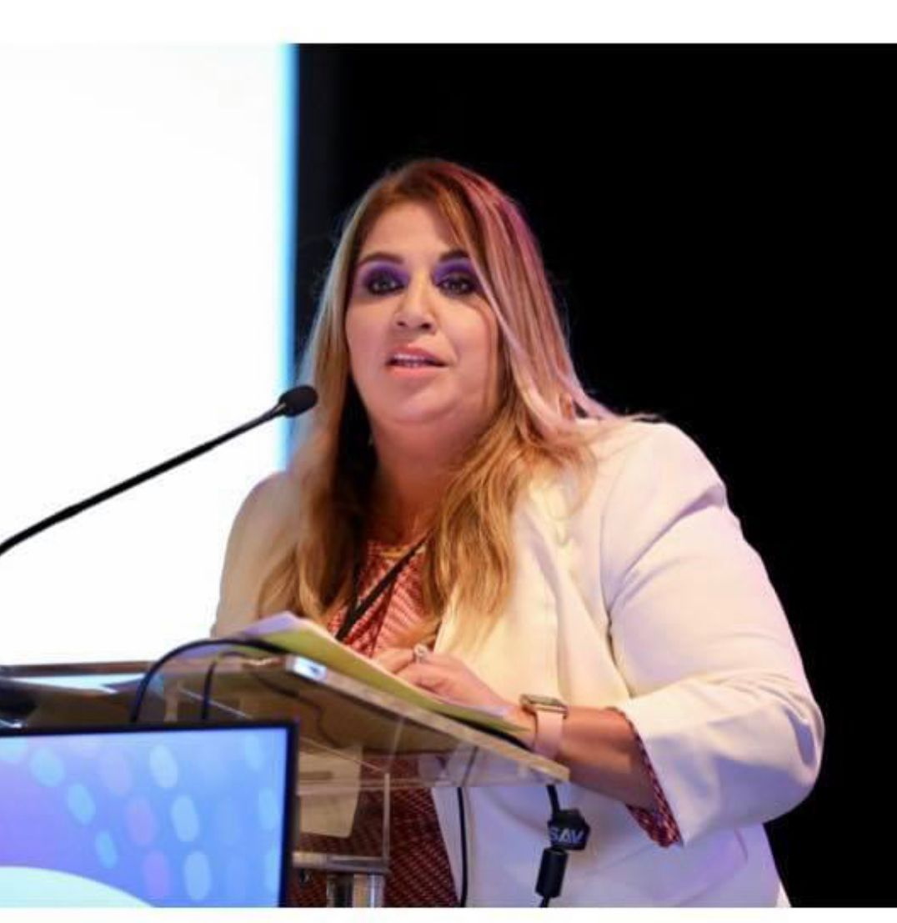
Programa de Español
Grados | Estándares 2014 | Estándares 2022
K - 8 | Comprensión oral y auditiva Destrezas fundamentales de la lectura Lectura de textos literarios Lectura de textos informativos El dominio de la lengua Escritura y producción de textos | Comprensión oral y auditiva Lectura de textos literarios e informativos El dominio de la lengua Escritura y producción de textos
9-12 | Comprensión oral y auditiva Lectura de textos literarios Lectura de textos informativos El dominio de la lengua Escritura y producción de textos | Comprensión oral y auditiva Lectura de textos literarios e informativos El dominio de la lengua Escritura y producción de textos
Dra. Jeanette Ramos Ramos

Slide 21
Programa de Español
Se uniformó la cantidad de estándares para todos los grados.
Se eliminaron los dominios.
Se fusionaron los indicadores de Destrezas fundamentales en Dominio de la lengua y Lectura de textos literarios e informativos.
Se simplificaron expectativas, indicadores y subindicadores.
Se eliminó la redundancia.
Se desarrollaron nuevos indicadores y subindicadores.

Slide 22
Programa de Inglés
Grade | Standards 2014 | Standards 2022
K-8 | Listening Speaking Reading Writing Language | Listening/ Speaking Reading Writing Language Foundational Skills
9 -12 | Listening Speaking Reading Writing Language | Listening/ Speaking Reading Writing Language
Profª. Patricia Nieves Sánchez

Slide 23
Programa de Inglés
Se fusionaron los estándares de listening y speaking.
Se integró, a través de todos los estándares del programa, el uso de la tecnología como herramienta en el proceso de enseñanza y aprendizaje.
Se desarrollaron nuevos indicadores y subindicadores dirigido al desarrollo de las destrezas fundamentales (conciencia fonológica, fonética y desarrollo de la fluidez en la lectura).
Se reorganizaron los indicadores en secuencia lógica por temas y por grados.

Slide 24
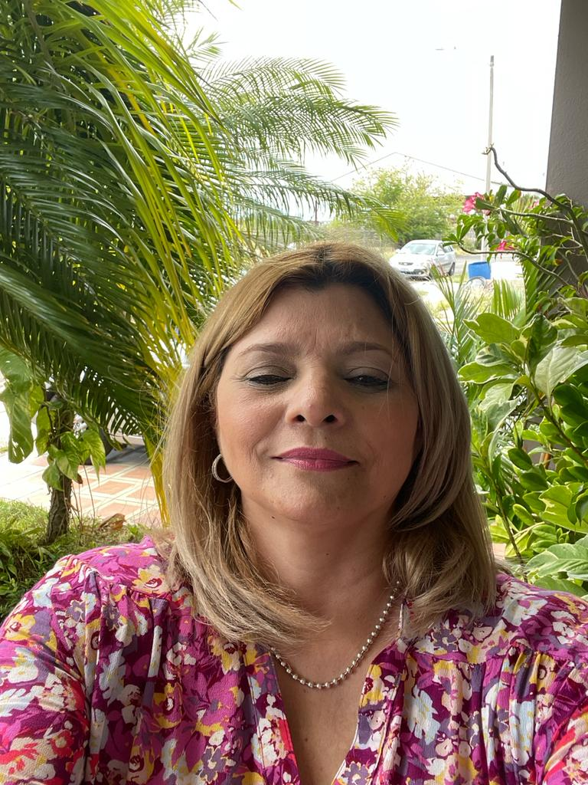
Programa de Matemáticas
Grados | Estándares 2014 | Grados | Estándares 2022
K -9 | Numeración y operación Álgebra Medición Geometría Análisis de datos y probabilidad | K -8 | Numeración y operación Álgebra Medición Geometría Análisis de datos y probabilidad
10-12 | Numeración y operación Álgebra Funciones Geometría Análisis de datos y probabilidad | 9-12 | Numeración y operación Álgebra Medición Funciones Geometría Análisis de datos y probabilidad
Dra. Wanda Rivera Rivas

Slide 25
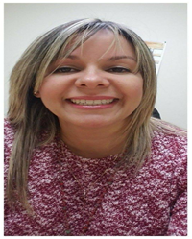
Programa de Ciencias
Grado | 2014 | 2022
K-5 | Estructura y niveles de organización de la materia Interacciones y energía Conservación y cambio | Ingeniería y Tecnología Ciencias Biológicas Ciencias Físicas Ciencias Terrestres y del Espacio Ciencias Ambientales
6 |  | Ciencias Biológicas Ingeniería y Tecnología
Dra. Lilliam Rodríguez Laboy

Slide 26
Programa de Ciencias
Se cambió la codificación de los estándares del 2014, cónsono con los estándares de Next Generation Science Standards (NGSS), los cuales están representados mediante las disciplinas académicas.
Se estructuró el estándar de “Diseño para Ingeniería” que ahora se conocerá como “Ingeniería y Tecnología”.
En este estándar se integran las Prácticas de Ciencias e Ingeniería y el Diseño para Ingeniería.

Slide 27
Programa de Ciencias
Se crearon nuevas expectativas a través de todos los grados, ya que las expectativas incluidas en el documento de 2014 (de acuerdo con NGSS), definían los conceptos transversales de las disciplinas, en lugar de una expectativa como tal.
Se crearon nuevos indicadores para todas las expectativas por grado para:
añadir conceptos fundamentales que no se consideraban en los estándares de 2014.
uniformar los conceptos científicos en todos los niveles.
Se reorganizaron los indicadores en secuencia lógica por temas y por grados.

Slide 28
Programa de Ciencias
Al incorporar nuevos indicadores, se eliminó la redundancia y se logró reducir las brechas entre los grados y niveles.
Se hizo un análisis y se creó el documento de alineación vertical y horizontal a través de los cursos, tanto por nivel como a través de los grados, para mostrar la progresión curricular.

Slide 29
Programa de Estudios Sociales
Se mantuvieron los ocho estándares del 2014:
Cambio y continuidad
Personas lugares y ambiente
Desarrollo personal
Identidad cultural
Producción, distribución y consumo
Conciencia cívica y democrática
Conciencia global
Sociedad tecnológica y científica
Prof.ª Sheykirisabel Cucuta González

Slide 30
Programa de Estudios Sociales
Las expectativas se organizaron siguiendo los conceptos del marco curricular:
Organización espacial
Proceso histórico
Organización económica
Persona
Proceso político
Estructura social
Cultura
Sociedad tecnológica
Relaciones globales
Quehacer ético y cívico

Slide 31
Programa de Estudios Sociales
Cada grado ahora cuenta con diez expectativas organizadas por conceptos.
Por ende, cada grado contiene 80 expectativas con un número variado de indicadores por expectativa.
Se desarrollaron nuevos indicadores para todas las expectativas en todos los grados.
En duodécimo grado los indicadores corresponden a 3 áreas específicas: Economía, Sociedad y Política.
Durante el proceso de revisión se tomaron en cuenta tanto la alineación horizontal como la vertical.

Slide 32
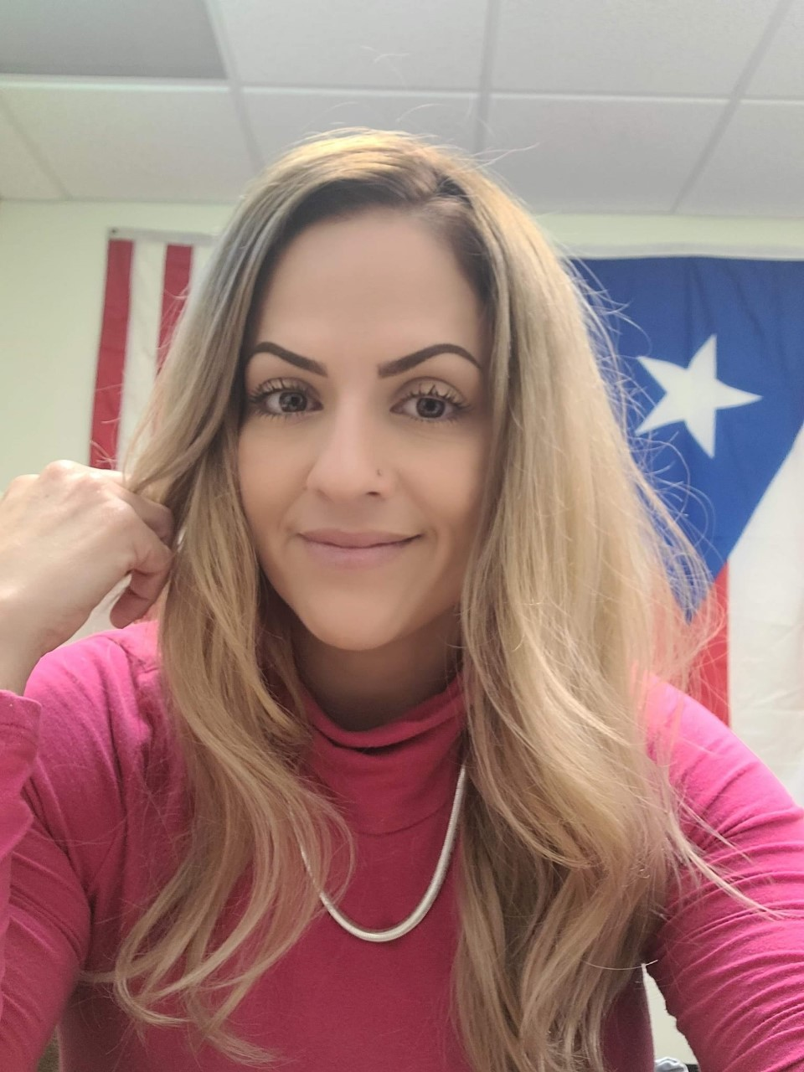
Programa de Educación Física
Grados | Estándares 2014 | Estándares 2022
PK-12 | Estándar 1 . Dominio del Movimiento Estándar 2 Comprensión del Movimiento Estándar 3 . Aptitud Física Personal Estándar 4 . Conducta Responsable Estándar 5 . Vida Activa y Saludable | Estándar 1 . Dominio del Movimiento Estándar 2 Comprensión del Movimiento Estándar 3 . Aptitud Física Personal Estándar 4 . Conducta Responsable Estándar 5 . Vida Activa y Saludable
Prof.ª Johanna Rosado Cajigas

Slide 33
Programa de Educación Física
Se han añadido las palabras "físicamente educado" al contenido de cada estándar para estar en consonancia con la agencia Shape America que rige el programa en los Estados Unidos.
Todos los estándares comienzan: Una persona físicamente educada…
Se estandarizó el vocabulario de las expectativas para favorecer la consistencia y comprensión.
Se crearon nueva expectativas e indicadores más enfocados al área salubrista que al deporte, es decir, más enfocado en la actividad física utilizando el deporte como medio y no como fin.
Se dividieron las expectativas en temas relacionados con las habilidades de movimiento fundamentales, locomotoras, no locomotoras, manipulativas y otras.

Slide 34
Programa de Educación Física
Se le añadió al código la secuencia de destrezas de cómo se desarrolla el conocimiento y el movimiento: Emergiendo, Madurando y Aplicando.
Las expectativas relacionadas con la natación se incluyeron en un apéndice separado.
El nivel elemental estará enfocado en adquisición y desarrollo de destrezas para que el estudiante pueda alcanzar un nivel maduro.
Énfasis en destrezas de movimiento y adquisición del esquema corporal.
Énfasis en la adquisición de patrones de movimiento.

Slide 35
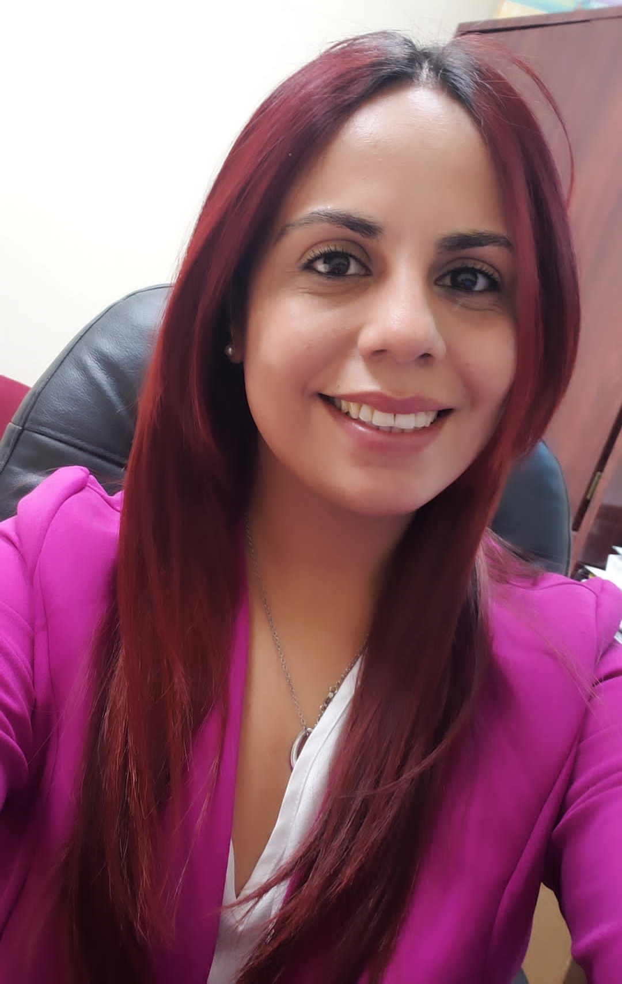
Programa de Salud Escolar
Grados | Estándares 2014 | Estándares 2022
PK-12 | Estándar 1. Salud Personal y Seguridad Estándar 2. Crecimiento y desarrollo humano Estándar 3. Sexualidad e Infecciones de Transmisión Sexual Estándar 4. Prevención y control de violencia Estándar 5. Prevención del uso y abuso de tabaco, alcohol y otras drogas Estándar 6. Nutrición y aptitud física | Estándar 1. Factores protectores de la salud personal Estándar 2. Prevención de violencia y uso de drogas Estándar 3. Desarrollo humano y Salud Sexual Estándar 4. Nutrición y aptitud física
Prof.ª Michelle Tirado Escobar

Slide 36
Programa de Salud Escolar
La composición nueva de nuestros estándares, luego de la consulta a los especialistas y maestros es la siguiente:
Salud Holística- se le cambia el nombre ya que recoge lo que queremos alcanzar con nuestros estudiantes, la salud en todas sus dimensiones.
Conductas de riesgo vs factores protectores - este consolida los estándares de Prevención de violencia y el de Uso y abuso de tabaco, alcohol y otras drogas.
Desarrollo humano y Salud Sexual- este consolida los estándares de Crecimiento y desarrollo y el de sexualidad e Infecciones de Transmisión Sexual.
Nutrición y aptitud física

Slide 37
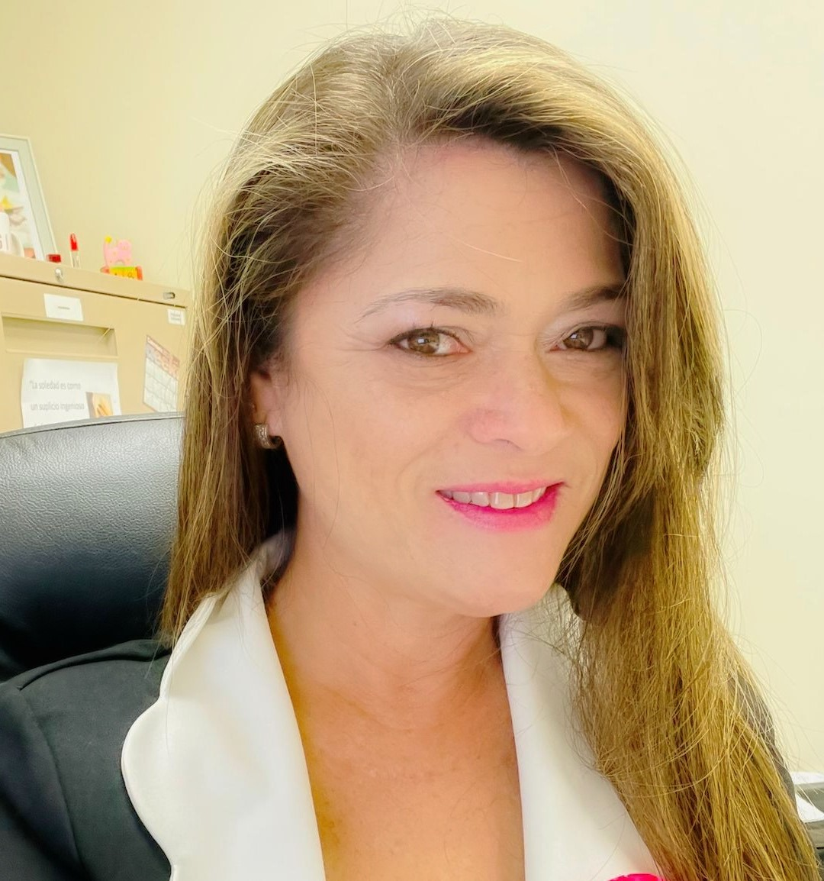
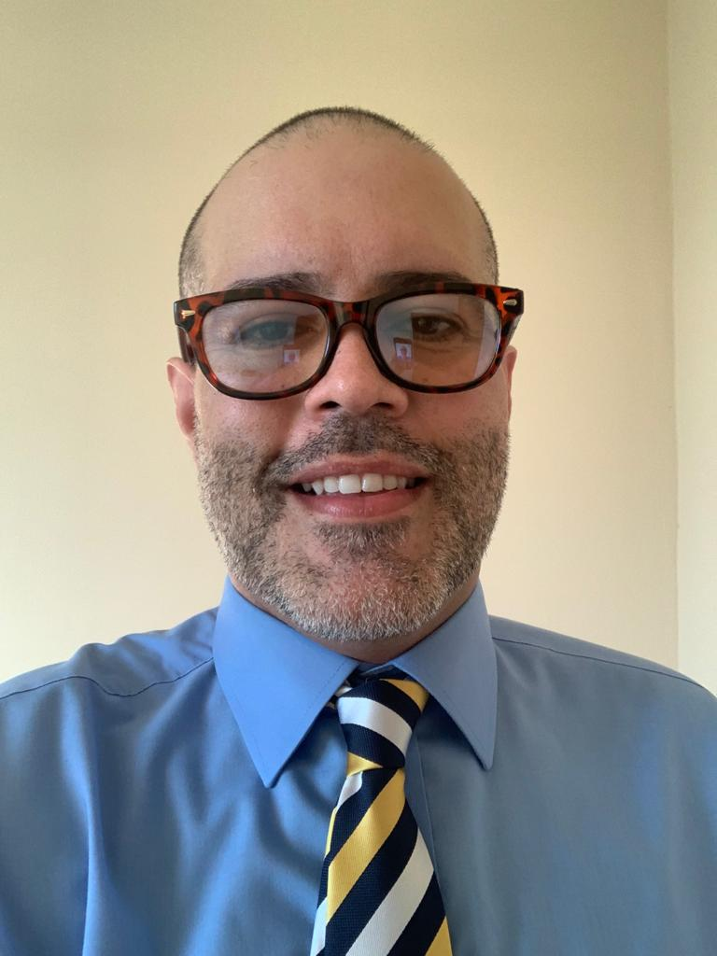
Programa de Bellas Artes
Grados | Estándares 2014 | Estándares 2022
PK-12 | Estándar 1. Educación estética Estándar 2. Investigación histórica, social y cultural Estándar 3. Expresión artística Estándar 4. Juicio artístico y estético Estándar 5. Tecnología | Estándar 1. Educación Estética Estándar 2. Investigación Histórica, Social y Cultural Estándar 3. Expresión Artística Estándar 4. Juicio Artístico y Estético
Prof.ª Yanira Santa Montes
Prof. Jimmy Cabán

Slide 38
Programa de Bellas Artes
Se establecieron cuatro estándares.
Están organizados por disciplina: Artes Visuales, Danza, Música, Teatro y Comunicaciones.
Están estructurados por nivel primario, nivel secundario y escuelas especializadas.
El contenido de cada disciplina se organizó por medio de unidades de trabajo o temáticas.
Se crearon expectativa e indiciadores nuevos utilizando
la Taxonomía de Bloom.

Slide 39
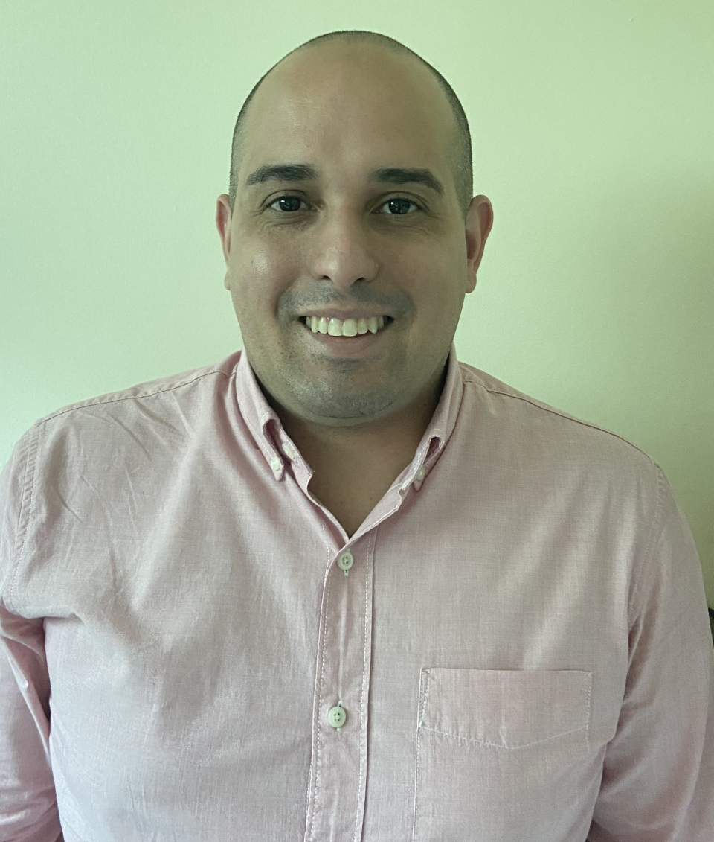
Programa de Tecnología Educativa
Grados | Estándares 2014 | Estándares 2022
PK-12 |  | Identidad digital, cultura y sociedad Naturaleza del conocimiento tecnológico Tecnología como medio de información y comunicación Uso de la tecnología en la solución de problema y toma de decisiones
Prof. Norman Candelario Serrano

Slide 40
Programa de Tecnología Educativa
Se establecieron cuatro estándares.
Se organizaron por rango de grados:
PK- 2do, 3ro – 5to, 6to – 8vo, 9no – 12mo
Se redactaron nuevas expectativas e indicadores.

Slide 41
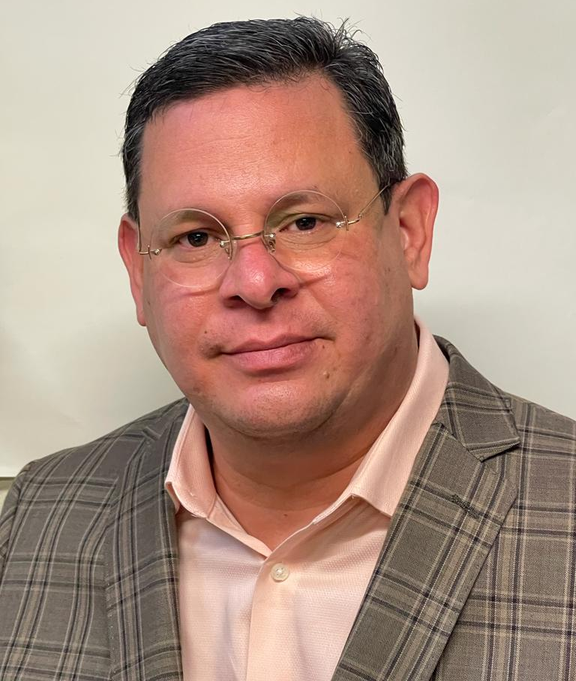
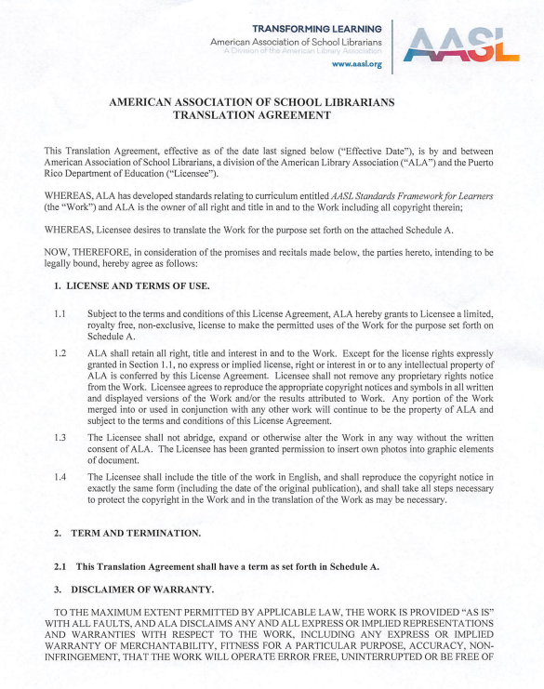
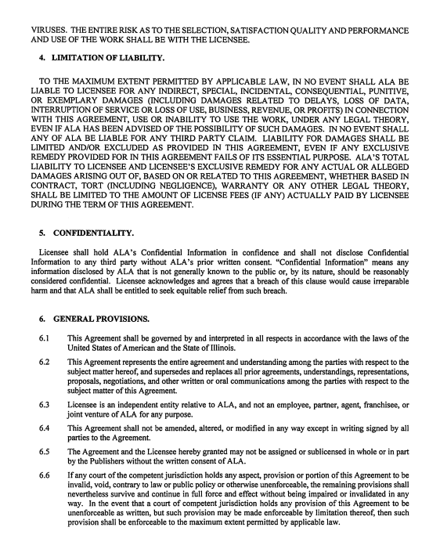
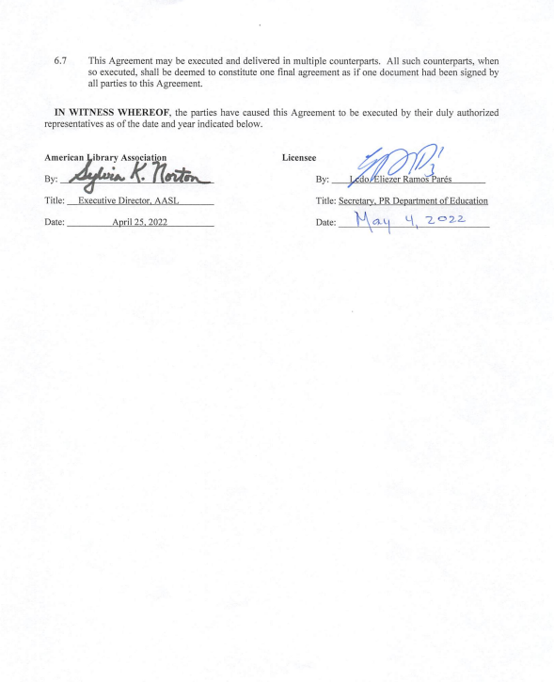
Programa de Servicios Bibliotecarios y de Información
Adopta el Marco de estándares de Asociación Estadounidense de Bibliotecarios Escolares, (AASL por sus siglas en inglés).
El DEPR y la AASL ya tienen acuerdo de traducción firmado.
Prof. Héctor M. Reíllo Cotto

Slide 42
Programa de Servicios Bibliotecarios
y de Información
El Marco de Estándares de la AASL para aprendices reconocen que las personas son aprendices durante toda la vida.
Las competencias de los aprendices que se incluyen en los estándares aplican no solo a los aprendices en las escuelas PK a 12, sino a los educadores que buscan el conocimiento para su crecimiento personal y profesional a lo largo de la vida.
Los seis fundamentos compartidos (indagar, incluir, colaborar, curar, explorar y participar) y sus respectivos compromisos clave son la columna vertebral de los estándares de la AASL.

Slide 43
Programa de Servicios Bibliotecarios
y de Información
Los aprendices que se empoderan para profundizar su propio aprendizaje:
adquirirán nuevo conocimiento pensando de forma crítica y resolviendo problemas;
operarán en una sociedad global interactuando con las perspectivas de otros y reconociéndolas;
trabajarán con otros para alcanzar metas comunes;
recopilarán, organizarán y compartirán fuentes;
aprovecharán su curiosidad y tendrán una mentalidad de crecimiento para explorar y descubrir; y
seguirán pautas éticas y legales mientras interactúan con la información.

Slide 44
Nuevos temas transversales
en el proceso de planificación de la enseñanza

Slide 45
Los temas transversales
[…] surge el concepto temas transversales, los cuales tienen que penetrar e influir toda la práctica educativa y estar presentes en diferentes áreas (Busquet 1993 y Yus, 1996).
Se definen como un conjunto de contenidos de enseñanza que se integran a las diferentes disciplinas académicas y se abordan desde todas las áreas de conocimiento. Se denominan así porque atraviesan cada una de las áreas del currículo escolar y están presentes en todas las etapas educativas. (secuencia y profundidad).

Slide 46
Los temas transversales
…interactúan en todas las áreas del currículo escolar, no necesariamente son tratados como experiencias de enseñanzas autónomas, sino como una serie de elementos del aprendizaje, integrados dentro de las diferentes áreas de conocimiento.
Al no estar “ligados” a ninguna materia en particular, se puede considerar que son comunes a todas, de forma que, más que crear disciplinas nuevas, su contenido es transversal en el currículo (Yus, 2001).

Slide 47
Temas transversales
Equidad y respeto entre todos los seres humanos
Identidad cultural e interculturalidad
Educación para la concienciación ambiental y ecológica
Emprendimiento e innovación
Promoción de la salud
Tecnologías de la Información y la comunicación

Slide 48
Nuevas herramientas
Nuestro currículo oficial 2022

Slide 50
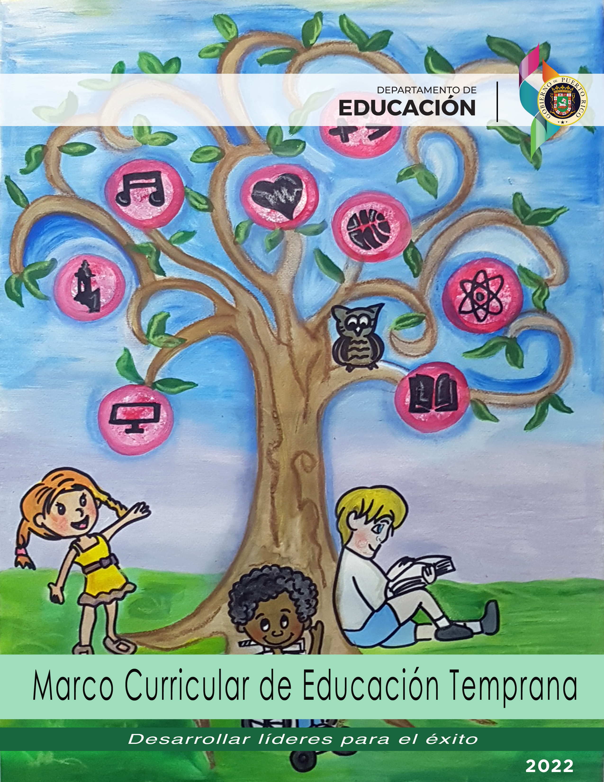
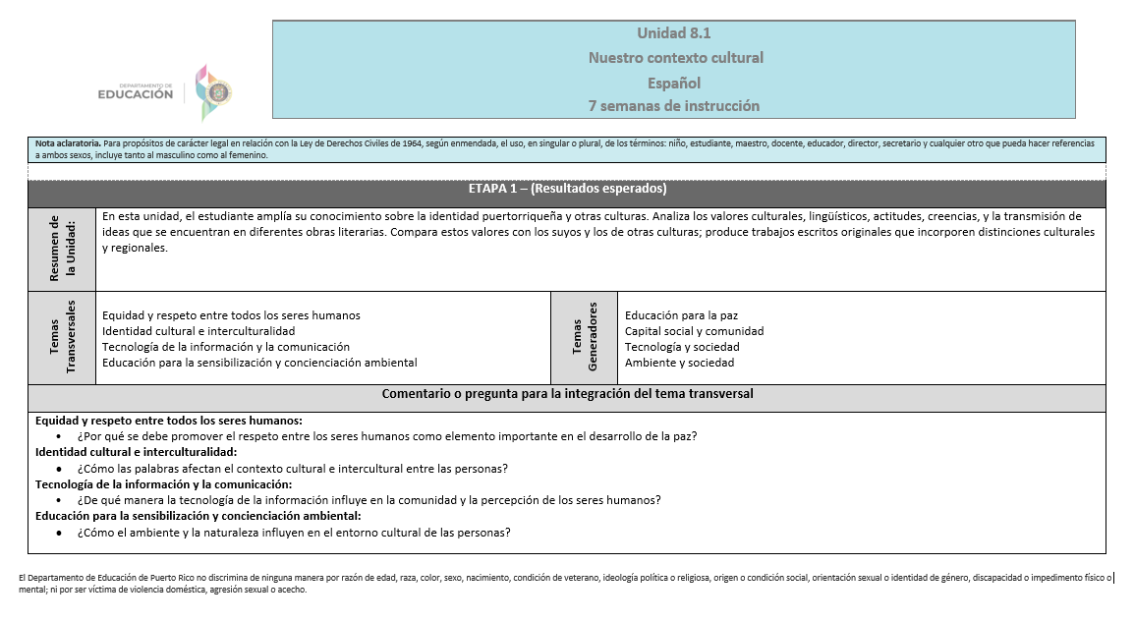
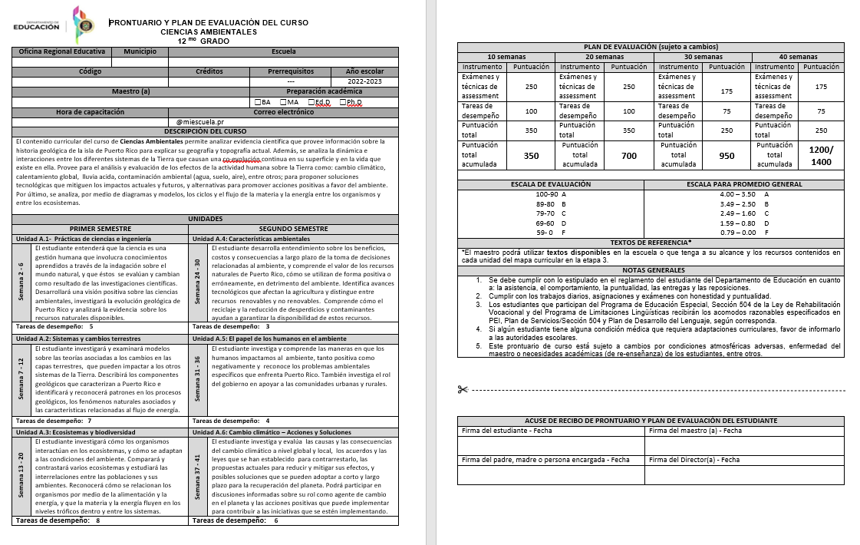

Slide 51
Documentos oficiales que pertenecen al Programa de Educación para la Niñez Temprana
1. Marco Curricular del Programa (2022)
2. Estándares de Contenido y Expectativas del Grado (2022) de:
0 a 36 meses
Prekindergarten
Kindergarten
Primero a tercer grado
3. Competencias Esenciales por grado de: prekínder a tercer grado
4. Mapas curriculares de kínder a tercer grado
5. Calendarios de secuencias, herramientas de alineación
y anejos (2022)
6. Pre /pospruebas
7. Prontuarios

Slide 52
Las estrategias educativas basadas en evidencia que dirigen el programa son:
Integración curricular
Instrucción diferenciada
Aprendizaje basado en proyecto
Integración de la tecnología
Aprendizaje basado en el juego
STEM
STEAM
STREAM

Slide 53
Nueva Carta Circular
En la nueva carta circular se destaca que se extiende la revisión curricular desde los infantes de 0 a 36 meses hasta el tercer grado.
La pre y posprueba del kindergarten se dará solamente dos veces durante el año escolar, al inicio y al cierre del mismo.
Durante el año escolar, mientras implementan el currículo oficial del grado y de la materia, los maestros integrarán transversalmente el tema: “La equidad y el respeto entre todos los seres humanos”, entre otros temas transversales establecidos durante la revisión curricular 2022.
Durante situaciones de fuerza mayor se continuará con el servicio educativo en la modalidad que sea más favorable.

Slide 54
Nueva Carta Circular
Los maestros destacarán la labor y los logros de personalidades puertorriqueñas destacadas, según la situación de aprendizaje lo permita, durante todo el año escolar.
El Programa de Educación para la Niñez Temprana reconoce el día 21 de marzo de cada año como el “Día Nacional para la Erradicación del Racismo y Afirmación de la Afrodescendencia”, según la Ley núm. 24 de 5 de agosto de 2021. Los maestros integrarán actividades de aprendizaje, como parte de los esfuerzos para eliminar cualquier manifestación de discrimen racial o étnico de nuestra sociedad. Además, llevarán a cabo actividades donde se realce la vida y obra de aquellas personas que, en Puerto Rico, y el resto del mundo, han contribuido a los adelantos en derechos humanos y civiles, igualdad social y erradicación del racismo

Slide 55
¿Cómo facilita estos cambios
el proceso de planificación de la enseñanza?

Slide 56
El nuevo currículo oficial de Programa facilita la planificación de la enseñanza
La planificación de todas las materias será basada en un mismo tema generador para facilitar la integración curricular.
El contenido resulta más lógico y pertinente para los estudiantes.
El maestro tendrá todas las herramientas necesarias para la planificación en un solo documento.
En caso de situaciones de fuerza mayor podrá identificar facilmente las destrezas más relevantes a cubrir durante el año escolar.

Slide 57
Deje su opinión sobre la revisión curricular del programa escaneado el código QR.

Slide 58
¡Gracias por su atención!

